Slide 1
C++ 에서의 함수형 프로그래밍 스타일 Functional Programming Style in C++
2012-05-22
작성 : 플랫폼팀 권택순

Slide 2

내용 Contents
1부. 함수형 프로그래밍 소개. An Introduction To Functional Programming.
2부. 람다 계산법 소개. An Introduction To Lambda Calculus.
3부. C++ 에서의 함수형 프로그래밍 스타일. Functional Programming Style in C++

Slide 3
제 1부. 함수형 프로그래밍 소개 An Introduction To Functional Programming

Slide 4
제 1부. 함수형 프로그래밍 소개 An Introduction To Functional Programming
목표
함수형 프로그래밍의 개념, 역사, 특징, 현황을 알아본다.
내용
개요 Introduction
역사 History
주요 개념들 Concepts
절차적 프로그래밍과의 비교 Comparison to imperative programming
업계 사용 현황 Use in industry
출처 : http://en.wikipedia.org/wiki/Functional_programming

Slide 5
정의 - 함수형 프로그래밍이란? (1/3) Definition – What is Functional Programming
프로그래밍 패러다임을 말하는데, 함수형 프로그래밍에서는
계산(computation)을 수학 함수의 함수 값 계산 과정으로 간주하고,
상태(state)와 변경 가능한 데이터(mutable data)의 사용을 자제하며,
함수 적용^{(?)} 을 강조한다. http://en.wikipedia.org/wiki/Functional_programming
프로그래밍 스타일을 말하는데, 이 스타일에서는
함수에 인자를 적용시키는 과정을 계산의 기본 방식(the basic method of computation)으로 사용한다. http://channel9.msdn.com/shows/Going+Deep/Lecture-Series-Erik-Meijer-Functional-Programming-Fundamentals-Chapter-1/
함수가 대단히 특별하지도 않게 처리되는 프로그래밍 방식을 뜻한다
http://ropas.snu.ac.kr/~kwang/functional.html
기타 등등..

Slide 6

정의 - 함수형 프로그래밍이란? (2/3) Definition – What is Functional Programming
1부터 10까지 합을 계산하는 방식 비교 (C++ vs Haskell)
total = 0;
for (i = 1; i < 10; ++i)
total = total + i;
sum [1..10]
절차형 프로그래밍 방식에서는 total 이라는 이름이 가리키는 메모리에 값을 변경시켜 가면서 합을 구했고,
함수형 언어에서는 배열 [1..10] 에 sum 이라는 함수를 적용시켜서 합을 구했습니다
그래서 함수형 언어에서는 함수의 적용을 ‘기본 계산 방식’ 으로 한다고 했구나.
하지만 절차형 언어에서도 다음과 같은 프로그래밍이 가능하므로 석연치 않군. int ary[] = {1,2,3,4,5,6,7,8,9,10};
sum_10 = sum(ary, 10); // assume sum() is properly defined already.

Slide 7
정의 - 함수형 프로그래밍이란? (3/3) Definition – What is Functional Programming
모든 배열의 원소 중 홀수만 골라서 출력하는 방식
// using boost::phoenix
const int size = 100;
int array[size];
// setting arrray-value properly
…
std::for_each(array, array+size),
if_ (arg1%2 == 1)
[
cout << arg1 << ‘’
] );
// using C++11 lambda
const int size = 100;
int array[size];
// setting arrray-value properly
…
std::for_each(array, array+size,
[](int x)
{
if (x%2 ==1) cout << x <<‘ ‘;
});
for_each 함수의 세 번째 인자로 functor 를 넘겨 주었습니다. 함수형 프로그래밍 스타일에서는 함수가 다른 함수의 인자로도 사용되고 리턴값 으로도 사용되는 등 다른 일반적인 ‘값(value)’들 처럼 제약 없이 자유롭게 사용될 수 있죠.
함수를 대단히 특별하지도 않게 사용하는 프로그래밍 스타일인 거죠.
절차형 언어에서도 callback 이라는 개념으로 함수를 인자로 사용하거나, 리턴 값으로 사용했었으므로 역시 이 부분도 석연치는 않구나.

Slide 8

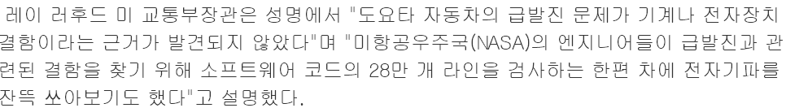
동기 – 소프트웨어 위기 (1/4) Motivation – The Software Crisis
현대 컴퓨터 프로그램들의 규모와 복잡성을 대응하려면? How can we cope with the size and complexity of modern computer programs?
프로그램 개발의 비용과 기간을 줄이려면? How can we reduce the time and cost of program development?
최종 프로그램의 동작 정합성에 대한 확신을 높이려면? How can we increase our confidence that the finished programs work correctly?

Slide 9


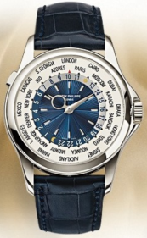
동기 – 소프트웨어 위기 (2/4) Motivation – The Software Crisis
개발 방법론을 향상 시켜 돌파해 보기
<요구사항, 효과적인 해결책> 쌍(pair)들을 외우고 훈련: Design Pattern,...
프로그래밍 작성법의 원리를 찾아내어 훈련. Programming principle,...
요구사항 변화에 효과적으로 대응할 수 있는 방법론 고민. Agile methodology,...
인간적 특성을 고려한 프로그래밍 작업 방식을 고민. XP programming,...
알아보기 쉬운 코드의 생김새를 고민 Coding style agreement,...
…
장인 匠人 craftsman 이 되자!! … ?

Slide 10
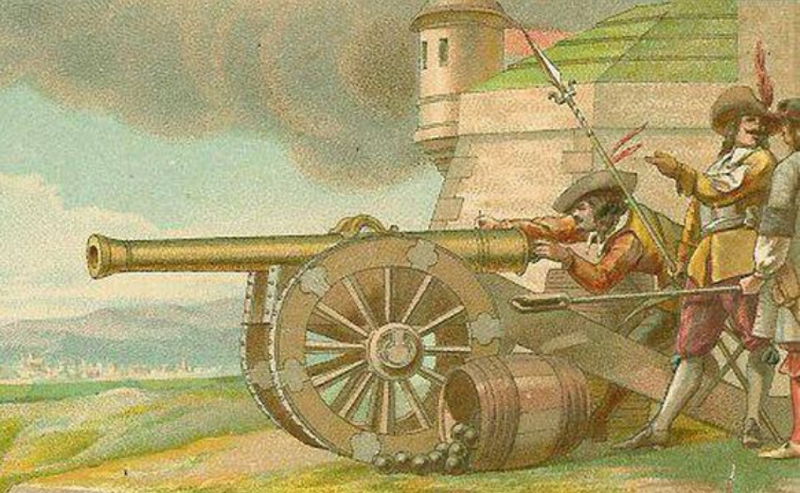
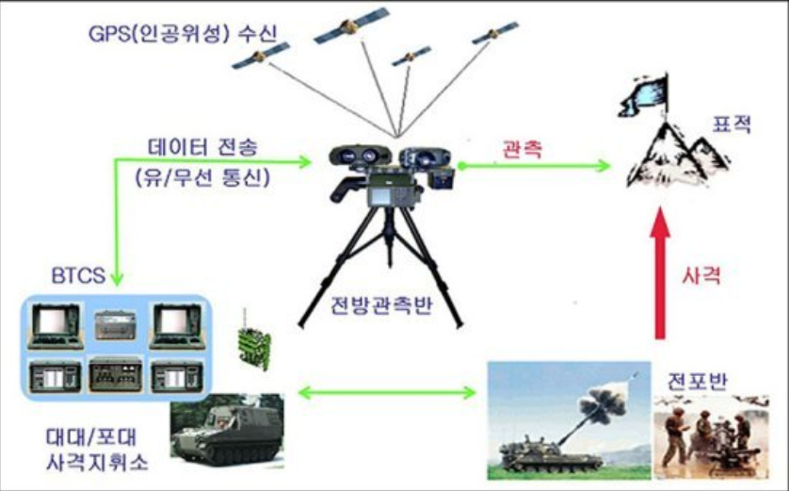
동기 – 소프트웨어 위기 (3/4) Motivation – The Software Crisis
모든 분야에서 장인 정신은 반드시 필요.
프로그래밍도 예외가 아닐 것이다.
주도권
장인정신 + 과학적 성과 ➔ 주도권 hegemony

Slide 11
동기 – 소프트웨어 위기 (4/4) Motivation – The Software Crisis
소프트웨어 위기에 대응하기 위해 다음을 고려하여 새로운 프로그래밍 언어를 만들어 보는 것은 어떨까?
명확성(clear), 간결성(concise), 높은 추상화 레벨(high-level of abstraction) 을 갖춘 코드 작성법.
재사용 가능 컴포넌트.
검증 시스템 지원.
빠른 프로토타입 작성.
강력한 문제 해결 툴의 제공.
자동차, 건축, 의학, 정치공학, 금융공학 등의 다른 분야가 그래 왔듯이
우리가 새로 고안해서 사용할 프로그래밍 언어도 과학적 성과를 충분히 활용하여 만들어야지 공허해 지지 않을 것이다!! - http://ropas.snu.ac.kr/~kwang/

Slide 12
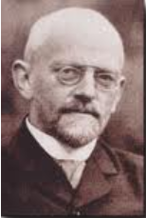
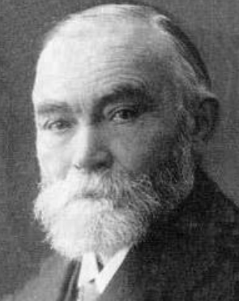
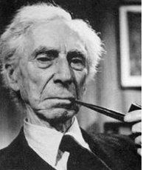
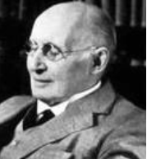
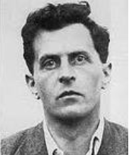
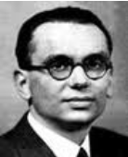
역사 – 수학기초론
History – Foundations of mathematics
옳은 말이란 무엇인가?
역사시대 이후 인류의 영원한 질문.
인생과 우주의 많은 얘기들 중에 수학은 아직 매우 적은 영역만을 다루고 있지만,
수학은 보편 타당한 옳은 말만 하는 것 같으므로
옳은 말의 범위를 수학적 대상으로 좁혀서 일단 생각해 보는 것도 좋지 않을까?
수학 기초론 : 1900~
수학의 명제가 옳다고 말할 수 있는 근거는 무엇인가?

Slide 13
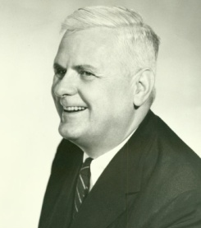

역사 – 계산 가능성 이론
History – Computability theory
말의 옳고 그름을 알고리즘으로(=기계적 절차에 따라) 판정해 낼 수 있을까?
이러저러한 기계적 절차를 사용해서 추론한다고 했을 때, 우리는 과연 어떤 종류의 말에 대해 옳고 그름을 가려낼 수 있는가?
오토마타 이론의 중심 테마
Ex) “어떤 트리의 모든 내부 노드가 자식 노드를 정확히 2개 가지고 있다면 그 트리가 가진 리프 노드의 개수는 내부 노드의 개수보다 정확히 1개가 더 많다.” 는 명제의 옳고 그름을 판별하기 위한 기계의 생김새는 어떠해야 하는가?
계산 가능성 이론 : 1930 ~
궁극의 알고리즘 방식으로(=가장 진보적인 기계적 방식으로) 풀 수 있는 문제란 ?
괴델 : 부분 재귀 함수 꼴로 정의되는 것들.
처치 : 람다 계산법으로 계산될 수 있는 것들.
튜링 : 튜링 기계가 실행할 수 있는 것들.
나중에 알고 보니 : 이 세가지는 모두 같은 정의였다.

Slide 14
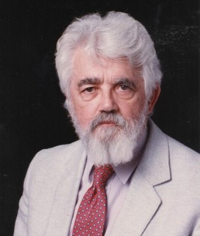
역사 – Lisp
History – Lisp
Lisp : 1958 ~
존 매카시에 의해 만들어진 최초의 함수형 언어
람다 계산법에 영향을 받기는 했으나
순수 함수형 언어가 아니라 다수의 패러다임을 구현한 언어였기 때문에
대입 assignment 은 여전히 존재한다
현재 사용되는 함수형 언어들에서 발견되는 많은 특징들이 Lisp 에서 처음 소개되었다.
Lisp 라는 이름을 List Processing 이용해서 만들었을 정도로 List 처리는 Lisp 언어의 핵심이다.
Lisp 를 발전시킨 언어로 Scheme, Dylan 이 있는데 이들 언어들은 보다 간단한 형태이다.

Slide 15
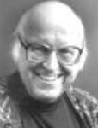
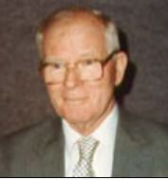
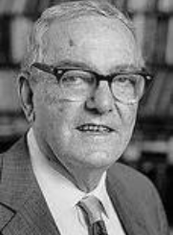
역사 – IPL
History – Information Processing Language
IPL : 1956 ~
알랜 뉴웰 Allen Newell, 클리프 샤우 Cliff Shaw, 허버트 시몬Herbert Simon 이 만듦.
컴퓨터 기반으로 작성된 최초의 함수형 프로그래밍 언어라고 얘기된다.
기호들의 리스트를 다룰 수 있게 만든 어셈블리 스타일의 언어이다.
고차 함수 higher-order function
함수를 패러미터로 갖는 함수가 될 수 있는 “생성기 generator” 가 포함되어 있다.
어셈블리 스타일이기 때문에 코드는 데이터처럼 간주될 수 있다.
하지만 프로그램의 계산 과정은 리스트를 변경하는 과정에 많이 의존했고 절차형 언어 모습이 여전히 많이 남아 있었다.

Slide 16
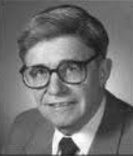
역사 – APL
History – A Programming Language
APL : 19602
케네씨 이버슨 Kenneth E. Iverson 만듦.
FP, K, J 등의 언어에 영향을 끼침

Slide 17
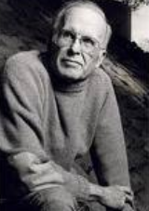
역사 – FP
History – Information Processing Language
FP : 1977 ~
존 바커스 John Backus 가 튜링 상을 수상한 논문에서 FP 언어를 발표한다
“프로그래밍이 폰 노이만 스타일로부터 벗어나는 것은 과연 가능한가?
함수형 스타일, 그리고 프로그램 속에 존재하는 함수형 스타일의 대수적 구조”
“Can Programming Be Liberated From the von Neumann Style? A Functional
Style and its Algebra of Programs”
수학, 언어 철학 분야에서의 합성의 원리
하위 표현들과 하위 표현들을 엮는 규칙에 의해 형성된 매우 복잡한 표현의 의미는
하위 표현의 의미들과 규칙들에 의해 결정된다.
함수형 프로그램을 다음과 같이 정의했다
“프로그램의 대수적 구조” 를 만들 수 있는 “형식 결합 combining forms” 방식을 통해 체계를 갖춰서 만들어 가는 방식
being built up in a hierarchical way by means of "combining forms" that allow an "algebra of programs";

Slide 18
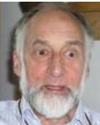
역사 – ML
History – ML
ML : 1973 ~
로빈 밀러 Robin Milner 에 의해 만들어짊.
ML 은 Meta Language 을 의미함
부수 효과 side effect 를 허용하므로 순수 함수형 언어는 아님
다음과 같은 언어나 교과서가 만들어지는데 많은 영향을 끼침
Miranda,
Object Caml,
Standard ML,
Scheme,
Structure and Interpretation of Computer Programming

Slide 19

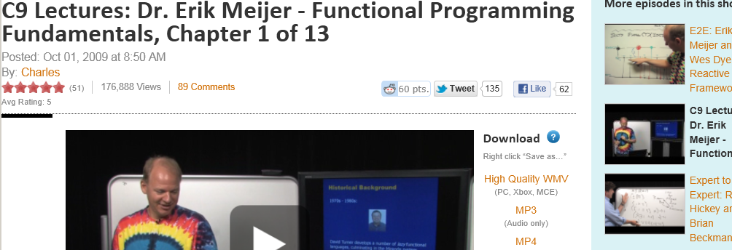
역사 – Haskell
History – Haskell
Haskell : 1988 ~
함수형 프로그래밍 연구를 위한 공개 표준에 대한 필요성으로 탄생함
http://www.haskell.org/haskellwiki/Haskell
http://channel9.msdn.com/Shows/Going+Deep/Lecture-Series-Erik-Meijer-Functional-Programming-Fundamentals-Chapter-1

Slide 20
개념 – 1차 계열 함수, 고차 함수, 커링 (1/2)
Concepts – First-class , higher-order functions, currying
// using C++11 lambda
std::for_each(c.begin(), c.end(),
[](int x)
{
if (x%2 ==1) cout << x <<‘ ‘;
});
// using C++11 lambda
auto odd_print = [](int x)
{
if (x%2 ==1) cout << x <<‘ ‘;
}
std::for_each(c.begin(), c.end(), odd_print);
고차 함수 Higher-order functions
(수학에서) 함수의 정의역과 공역의 원소가 함수 자체가 될 수 있는 함수
(프로그램 입장에서 해석하면) 함수를 주고 받을 수 있는 즉, 입력 패러미터로 함수를 취할 수 있고 출력 리턴값으로 함수 타입이 가능한 함수
일차 계열 함수 : First class functions
다른 타입에 비해 함수 타입이 대단히 특별하게 취급되지 않는 함수.
함수의 입출력으로 쓰일 뿐만 아니라 대입(operator = ) 을 비론한 모든 연산이 가능

Slide 21
개념 – 1차 함수, 고차 함수, 커링 (2/2)
Concepts – First-class and higher-order functions
// using C++11 lambda
int add(int x, int y) { return x + y ; };
auto increment = [add](int x) { return add(x,1);};
cout << add(3,4) << “,” << increment(5) << endl;
// 출력 결과 : 7, 6
부분 적용 partial application, 커링 currying
입력 변수가 여러 개인 함수를 입력 변수가 오직 한 개면서, 입력 변수가 역시 한 개인 또 다른 함수를 리턴 하는 여러 개의 함수들로 나누고
함수에 입력 값들을 적용할 때도 한 개 한 개 적용해 나감으로써 전체 함수 값을 계산해 내는 방식이다.
add(x,y) 를 이용해 increment(x) = add(x,1) 를 만들 수 있음.

Slide 22
개념 – 순수 함수
Concepts – Pure functions
순수 함수 (Pure function)
메모리나 입출력 I/O 에 대한 부수 효과 side effect 를 발생시키지 않는 함수
정합성 검증이나 최적화에 사용되는 순수 함수의 특징들.
리턴값이 사용되지 않는 함수 호출은 제거할 수 있다.
입력값이 같으면 출력값도 같다 (referential transparency). ➔ memoization 최적화
어떤 두 함수의 입력값들이 서로 독립적이면 그 두 함수는 병렬적으로 계산될 수 있다. ➔ 멀티 코어 프로그래밍 safety and optimization
작성된 프로그램이 전체적으로도 순수할(pure) 경우 여러 가지 다양한 계산 전략을 취하는 것이 가능하다. ➔ 컴파일 최적화

Slide 23
개념 – 재귀
Concepts – Recursion
재귀 recursion
함수형 언어에서는 for, while 등의 반복문 대신 recursion을 사용한다.
가능한 경우 컴파일러는 런타임 성능을 위해 반복문 버전으로 변환해 준다.
대부분의 범용적인 함수형 언어에서는 재귀에 제한을 두지 않기 때문에 함수형 언어는 튜링 완전 Turing complete 한 언어가 만들어진다. ( 하지만, 어떤 함수형 언어들에서는 다른 속성들을 도입하기 위해 재귀에 특수한 제한을 가하고 되는데 그럼으로써 튜링 완전성이 깨지기도 한다)
프로그램의 정합성 증명에 있어서 귀납법이 사용되기 때문에 프로그램의 재귀적 속성은 매우 중요하다

Slide 24
개념 – 경직된 계산과 경직되지 않은 계산
Concepts – Strict vs non-strict evaluation
적극적 eager 실행 vs 소극적 lazy 실행
print length([2+1, 3*2, 1/0, 5-4])
계산 결과
eager or strict ➔ divide 0 error !!
Lazy or non-strict ➔ print 4
소극적 실행의 효과
프로그래밍의 모듈화가 가능하다. ⬅ Why?
의도를 표현하기 편리하다 ⬅ Why?

Slide 25
개념– 타입 시스템 (1/3)
History – Type system
함수형 프로그래밍 언어는 람다 계산법의 복잡한 응용으로 볼 수 있다.
Lisp 나 Schem 의 경우 타입 고려하지 않은 람다 계산법으로 볼 수 있지만,
대부분의 함수형 프로그래밍 언어는 타입을 갖춘 람다 계산법으로 볼 수 있다.

Slide 26
개념– 타입 시스템 (2/3)
History – Type system
타입이론 : 1970s ~
타입 시스템의 고안과 분석
타입 시스템이란
오류 없이 실행되는 프로그램인지를
프로그램 텍스트만을 가지고 검증하는 논리 시스템
오류 없음 - 과거의 과학적 성과
생김새가 올바른가? == 문법에 맞는가?
int := { … -2, -1, 0, +1, +2, … }, String := { ... “hello”, “world”, …}
3 + ”hello” ⬅ 오류. 타입이 맞지 않음. + 계산은 (int, int), (string, string) 타입에 대해 동작
C++ := { … int main {return 1}, int main () {return 2;}, … }
Int main { return “string”} ⬅ 오류. 컴파일 계산은 올바른 c++ 문법일 때 동작
오류 없음 – 현재 진행되는 과학적 성과
의미가 올바른가? == 우리가 의도한 대로 실행되는가?
오류 검출을 자동으로 할 수 있는 프로그래밍 언어를 고안하자

Slide 27
개념 – 타입 시스템 (3/3)
History – Type system
오류 없음 - 과거의 과학적 성과
오류 없음 – 현재 진행되는 과학적 성과
의미가 올바른가? == 우리가 의도한 대로 실행되는가?
오류 검출을 자동으로 할 수 있는 프로그래밍 언어를 고안하자. http://ropas.snu.ac.kr/~kwang/
어떻게?... 이게 가능할까?
과연 가능은 할까?
자동으로 알아내기 위해서는 우리의 의도를 모호함 없이 표현해야 하는데…
모호함의 수준을 컴퓨터의 수준으로 만들어야 하는데…

Slide 28
개념 – 비 함수형 언어에서의 함수형 스타일 사용
Functional programming in non-functional languages
D programming language
함수형 스타일에 대한 방대한 지원 ex) pure modifier
. 주류언어에서 First class functions 는 매우 더디게 채택된다.
ex) 파이썬에는 1994년도에 이미 lambda, filter, map, reduce 등이 포함되었었으나
2008년도에 릴리즈된 3.0 버전의 준비 과정에서 reduce 는 제거되어 표준 라이브러리 모듈을 통해 사용된다.
PHP 5.3, Visual Basic 9, C# 3.0, and C++0x. 에서 First class functions 는 지원된다.
.NET 에서는 LINQ 라는 모습을 통해 함수형 언어가 강력하게 사용된다.
자바에서는 anonymous classes 가 closures 언어를 시뮬레이션 하는데 사용된다.
OO 디자인 패턴들이 함수형 프로그래밍 용어로 표현될 수 있다.
절차형 언어를 사용하는 프로그래머들도
값에 의한 프로그래밍의 잇점 The benefits of immutable data 을 알고 있기 때문에
const를 잘 사용하기 위해 노력한다.

Slide 29
업계에서의 사용 현황 (1/3)
Use in industry
과거에는
산업체에서는 활성화 되지 못했고, 학계에서만 인기가 있었다.
최근에는
하지만 최근에는 …
Erlang (1980년대 후반 에릭손 사에서 개발,)
fault-tolerant telecommunications systems 을 구축하기 위한 언어
T-Mobile, Nortel, Facebook 에서 사용함

Slide 30
업계에서의 사용 현황 (2/3)
Use in industry
Scheme (Lisp 의 사투리 언어)
애플 매킨토시 컴퓨터 개발에 사용됨.
최근에는 training simulation software, telescope control 등에 사용됨
Objective Caml (1990년대에 소개됨)
금융 분석, 드라이버 검증, 산업 로봇 프로그래밍, 임베디드 소프트웨어 정적 분석등에 사용됨.

Slide 31
업계에서의 사용 현황 (3/3)
Use in industry
Haskell
항공우주 시스템, 하드웨어 디자인 등에서 사용됨
업계에서 사용하는 기타 언어
Scala, F#, Lisp, Standard ML, Clojure

Slide 32
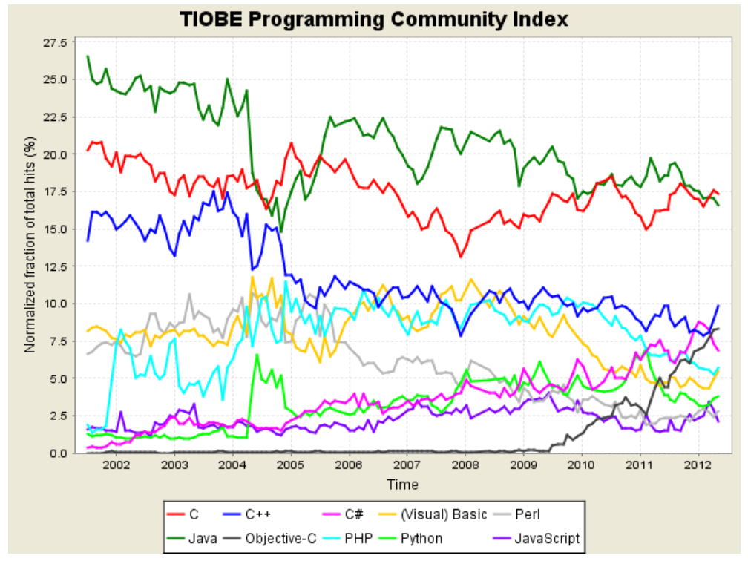
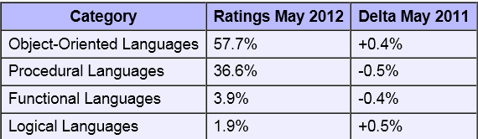
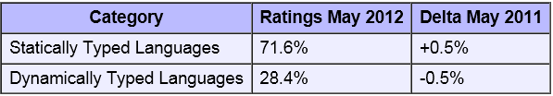
쉬어 가는 코너 – TIOBE INDEX
Side Bar – TIOBE INDEX
http://www.tiobe.com/index.php/content/paperinfo/tpci/index.html

Slide 33
제 2부. 람다 계산법 소개 An Introduction To Lambda

Slide 34
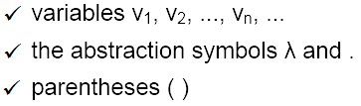
정의 (1/1)
Definition

Slide 35
정의 (2/2)
Definition

Slide 36
정의 (3/3)
Definition

Slide 37
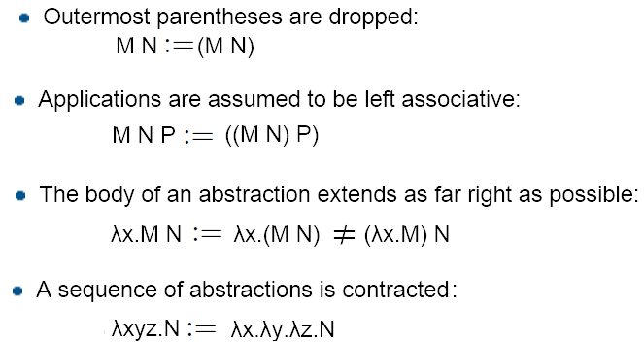
표기법 (1/2)
Notation

Slide 38
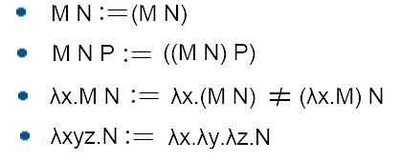
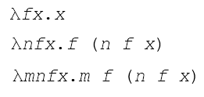
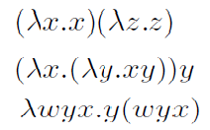
표기법 (2/2)
Notation
Exercise.

Slide 39
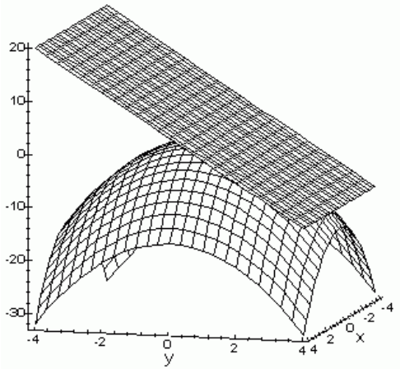
함수
Function

Slide 40
함수 - 커링 (1/4)
Function - currying
Function - currying
f(x,y) = x - y*3 , (x,y) -> x - y*3
f(7,y) = 7 - y*3 = 7- 3*y, (7,y) -> 7 - y*3
f(x,2) = x - 2*3 = x - 6, (x,2) -> x - 6
f(7,2) = 7 - 2*3 = 1, (7,2) -> 1
g(y) = 7 - y*3
h(x) = x - 6

Slide 41
함수 - 커링 (2/4)
Function - currying
f(x,y) = x - y*3 , (x,y) -> x - y*3
t(x,y) = x - y*a , (x,y) -> x - y*a
t(7,2) = 7 - 2*a, (7,2) -> 7 - 2*a
n(y) = x - y*a , (y) -> x - y*a
n(2) = x + 2*a , (2) -> x - 3*a
m(x) = x - y*a , (x) -> x - y*a
m(7) = 7 - y*a , (7) -> 7 - 3*a
k(x,y,a) = x - y*a , (x, y, a) -> x - y*a
k(7,2,1) = 7 - 3*1 = 1 ,(2, 3, 1) -> 1

Slide 42
함수 - 커링 (3/4)
Function - currying
f(x,y) = x - y*3 , (x,y) -> x - y*3
t(x,y) = x - y*a , (x,y) -> x - y*a
m(x) = x - y*a , (x) -> x - y*a
n(y) = x - y*a , (y) -> x - y*a
q(a) = x - y*a , (a) -> x - y*a
k(x,y,a) = x - y*a , (x, y, a) -> x - y*a
Body(t) == Body(n) == Body(m) == Body(k) = Body(q)
m(x) = n(y) , (x) -> (y -> x - y*a)
n(y) = q(a) , (y) -> (a -> x - y*a)
m(x) = n(y) , (x) -> (y -> (a -> x - y*a))
k(x,y,a) = m(x), (x) -> (y -> (a -> x - y*a))

Slide 43
함수 - 커링 (4/4)
Function - currying
m(x) = x - y*a , (x) -> x - y*a
n(y) = x - y*a , (y) -> x - y*a
q(a) = x - y*a , (a) -> x - y*a
k(x,y,a) = x - y*a , (x) -> (y -> (a -> x - y*a))
λx.λy.λa.(x - y*a)
λxya.(x - y*a)

Slide 44
동기 – 알파 동등성 (1/3)
Motivation - α equivalence
λx.T
λ is said to bind x in T
In λ calculus all names are local to definitions.
m(x) = x - y*a , (x) -> x - y*a
λx.x - y*a
x : bound variable
y, a : free variable
(λx.x)(λy.yx) = ?

Slide 45
동기 – 알파 동등성 (2/3)
Motivation - α equivalence
m(x) = x - y*a , (x) -> x - y*a
λx.x - y*a
≡λd.d - y*a
≡λe.e - y*a
The meanning of all three unnamed functions is equal to that of m.
The names of the arguments in function definitions do not carry any meaning by themselves.
They are just "place holders (자리지킴이)"
they are used to indicate how to rearrange the arguments of the function when it is evaluated.

Slide 46
동기 – 알파 동등성 (3/3)
Motivation - α equivalence
(λx.x)(λy.yx)
The x in the body of the first expression from the left is bound to the first λ.
The y in the body of the second expression is bound to the second λ.
The x in the body of the second expression is free
The x in the second expression is independent of the x in the first expression.
Question 1. (λx.xy)(λy.y)
Is y free or bound ?
Question 2. λy.(x(λx.xy)))
Is x free or bound ?

Slide 47
자유 변수
free variable
1.FV(x) = {x}, where x is a variable
2.FV(λx.M) = FV(M) - {x}
3.FV(M N) = FV(M) ∪ FV(N)
FV(x) = { x }
FV(x - y*a) = { x,y,a } ∪ FV (-) ∪ FV (*)
FV(λx.x - y*a) = { y,a } ∪ FV (-) ∪ FV (*)
FV(λy.x - y*a) = { x, a } ∪ FV (-) ∪ FV (*)
FV(λa.x - y*a) = { x,y } ∪ FV (-) ∪ FV (*)
Question 1.
FV(λx.λx.x) = ?

Slide 48
제대로 치환하기 (1/ 3 )
Capture-avoiding substitutions
t[x := r] for the substitution of r for x in labmda expression t.
Capture-avoiding substitutions
x[x := r] = r;
y[x := r] = y if x ≠ y;
(λx.t)[x := r] = λx.t;
(λy.t)[x := r] = λy.(t[x := r]) if x ≠ y and y∈U-FV® (y∈U-FV(r) sometimes said "y is fresh for r").
(ts)[x := r] = (t[x := r])(s[x := r]);

Slide 49
제대로 치환하기 (2/ 3 )
Capture-avoiding substitutions
Alpha-conversion
Changing bound variables of abstraction.
Known as alpha-renaming
λx.xy
≡ λt.ty
λx.λx.x
≡ λy.λx.x
≡ λx.λy.y

Slide 50
제대로 치환하기 (3/ 3 )
Capture-avoiding substitutions
Beta-reduction
Expressesing the idea of function application.
An application of the form reduces to the term
The beta-reduction of (λx.t)s is t[x := s]
((λn.n*2) 7)
≡n*2[n := 7]
= 7*2
= 14
Question.
(λnfx.f(nfx))(λfx.x)
≡ ?

Slide 51
제 3부. C++ 에서의 함수형 프로그래밍 스타일. Functional Programming Style in C++
다음 시간에 ...
To Be Continue

Slide 52
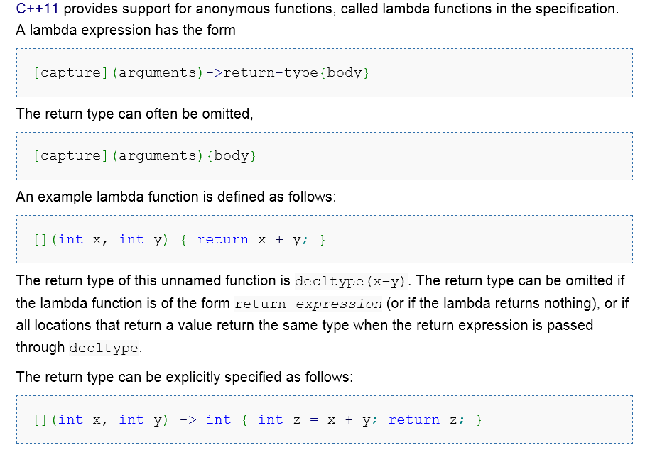
다음 시간에...(1/4)
To Be Continue...
C++11 lambda
// using C++11 lambda
auto odd_print = [](int x)
{
if (x%2 ==1) cout << x <<‘ ‘;
}
std::for_each(c.begin(), c.end(), odd_print);

Slide 53
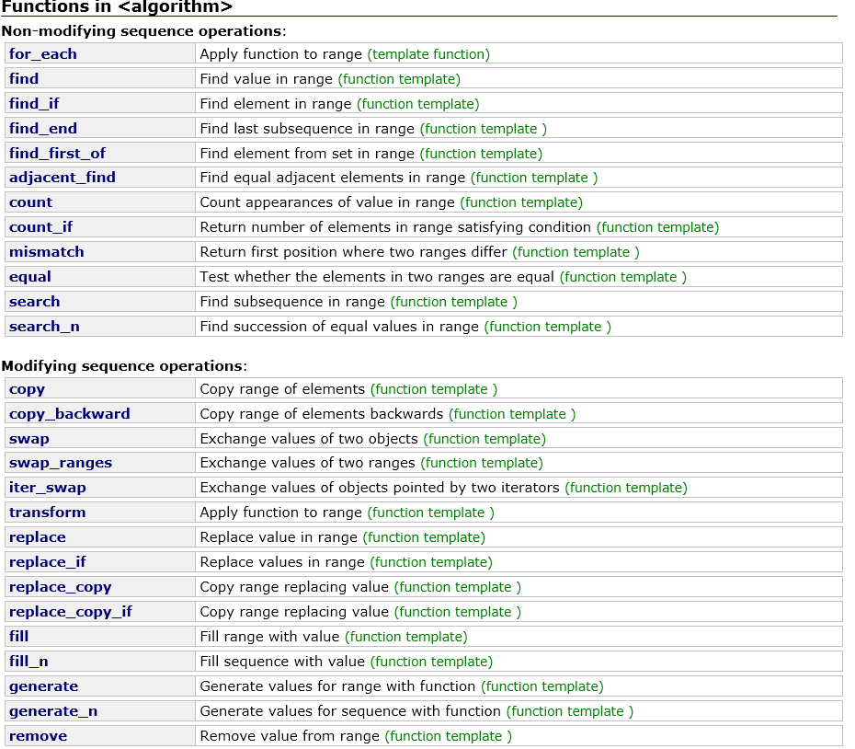
다음 시간에...(2/4)
To Be Continue...
std::algorithm, std::numeric, …
// SUM
int sum = 0;
for (int i = 0; i < size; i++)
sum += array[i];
return sum;
// SUM
auto sum = [](int x, int y) { return x+y; };
return accumulate (array, array+size, 0, sum);
// PRODUCT
int prd = 1;
for (int i = 0; i < size; i++)
prd *= array[i];
return prd;
// PRODUCT
auto prod = [](int x, int y) { return x*y; };
return accumulate (array, array+size, 1, prod);

Slide 54
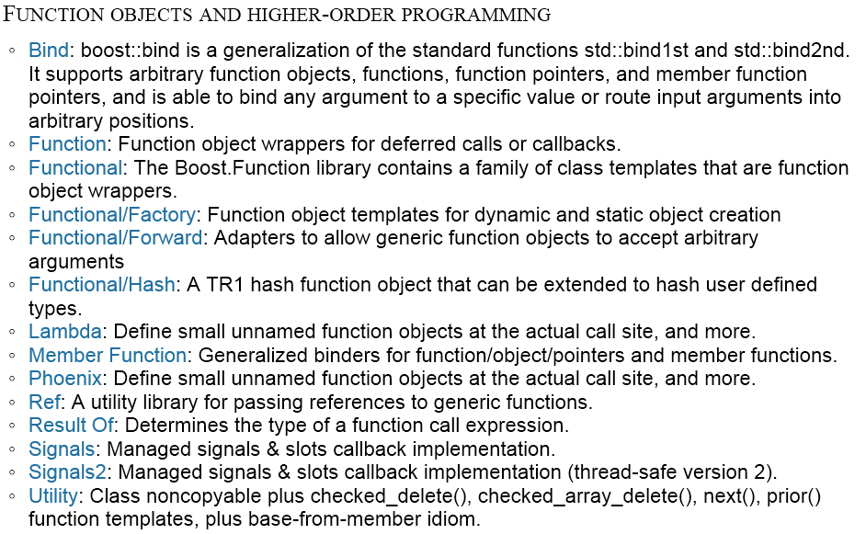
다음 시간에...(3/4)
To Be Continue...
Boost (www.boost.org)
// using boost::phoenix
std::for_each(array, array+size,
if_ (arg1%2 == 1)
[
cout << arg1 << ‘’
] );
// using boost::lambda
list<int> v(10);
for_each(v.begin(), v.end(), _1 = 1);
vector<int*> vp(10);
transform(v.begin(), v.end(), vp.begin(), &_1);
int foo(int);
for_each(v.begin(), v.end(), _1 = bind(foo, _1));

Slide 55
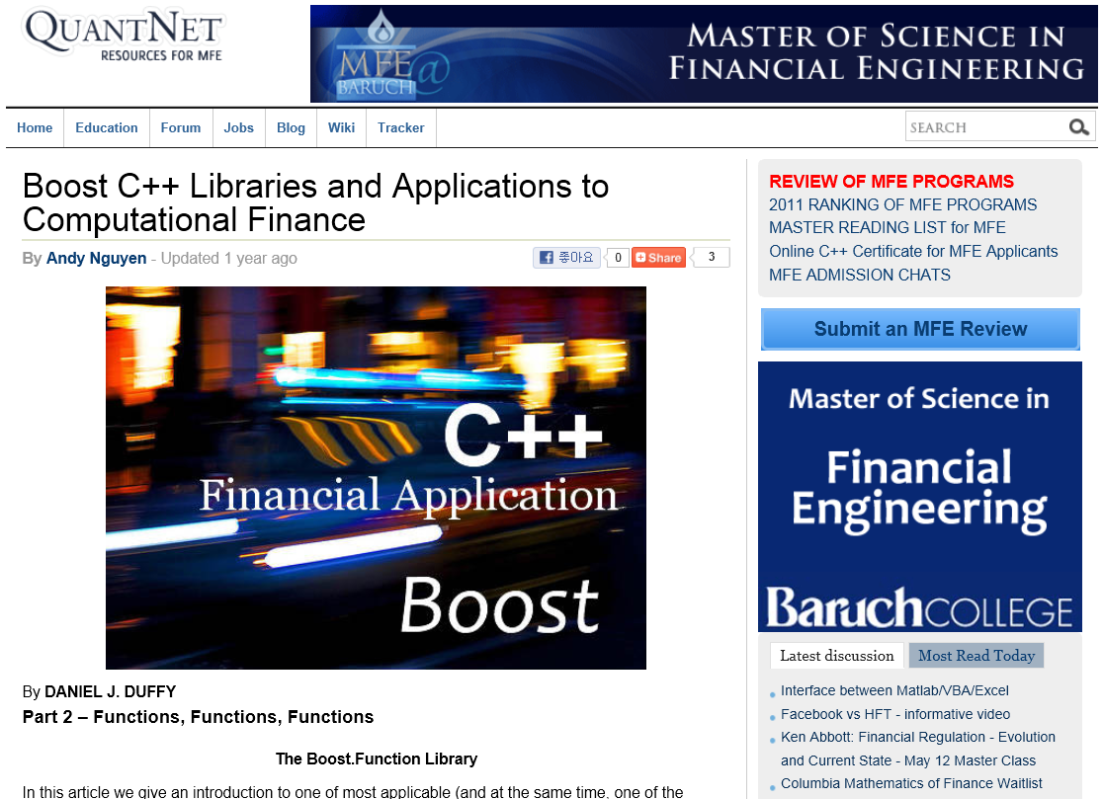
다음 시간에...(4/4)
To Be Continue...
Practical

Slide 56
수고하셨습니다

